Slide 1

UBND QUẬN LONG BIÊN
Trường mầm non Long Biên A
LĨNH VỰC PHÁT TRIỂN NHẬN THỨC
Hoạt động: Khám phá khoa học
Đề tài : Khám phá về gió
Lứa tuổi : Mẫu giáo lớn( 5-6 tuổi)
Giáo viên : Lê Thị Thùy Giang

Slide 2

Khám phá về gió tự nhiên và gió nhân tạo

Slide 3

Câu đố:
Không có chân
Không có tay
Mà bay cửa sổ

Slide 4

Khám phá về gió tự nhiên

Slide 5
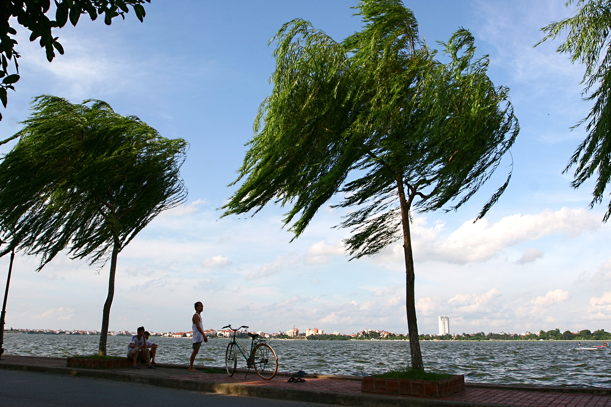

Slide 6
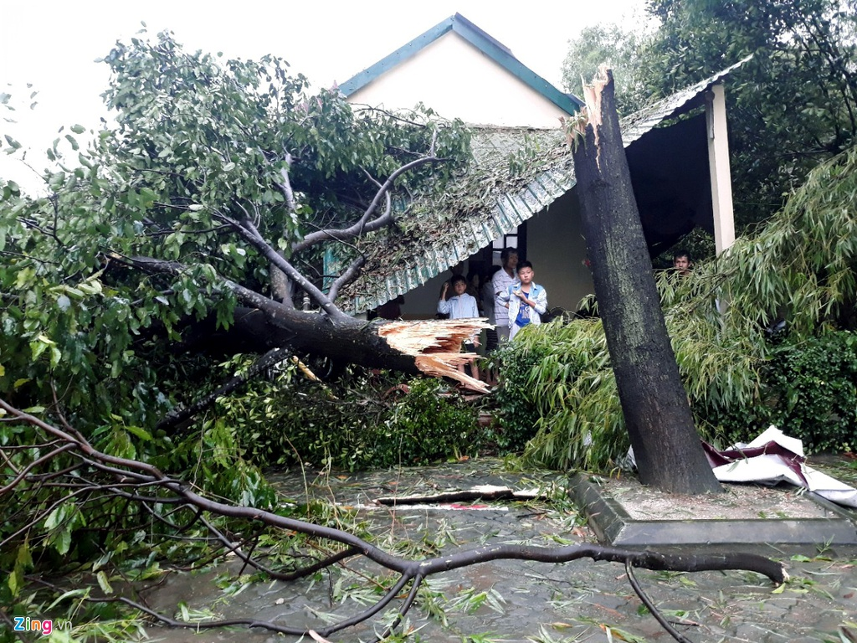

Slide 7
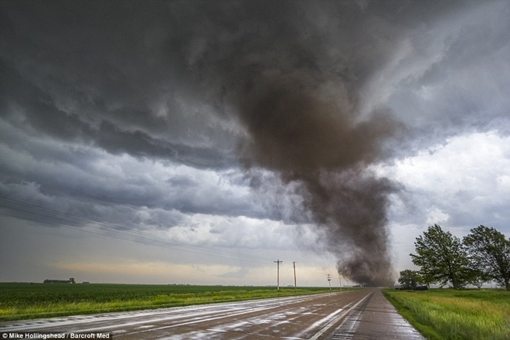

Slide 8
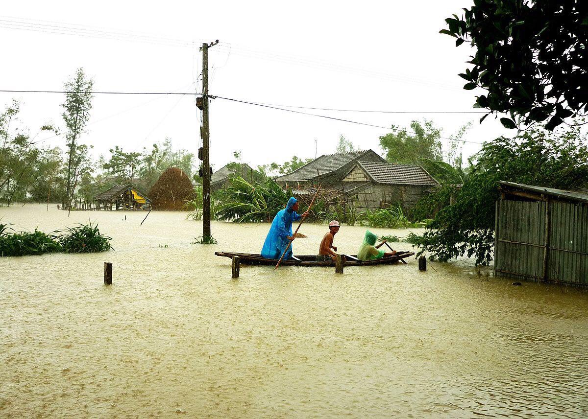

Slide 9
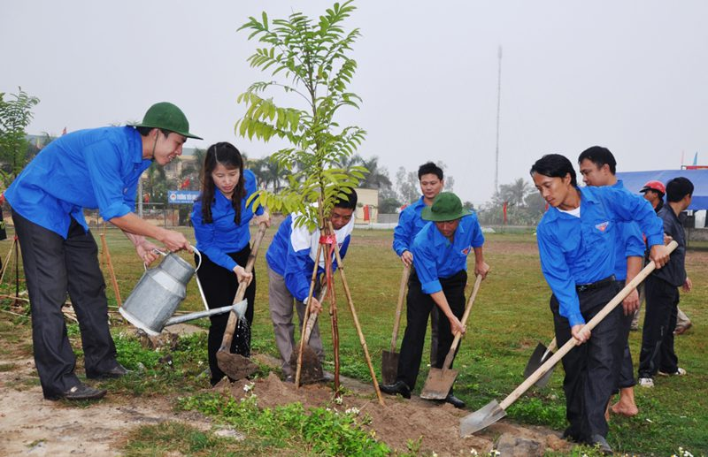

Slide 10

Khám phá về gió nhân tạo

Slide 11


Slide 12
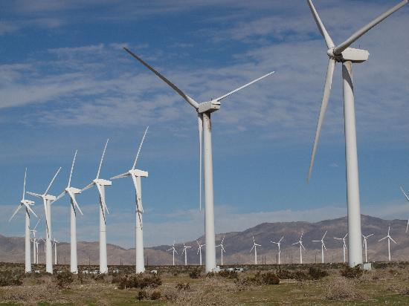
Gió tạo ra điện

Slide 13

Gió tự nhiên và gió nhân tạo giống nhau và khác nhau ở điểm nào?
Giống nhau:
Đều là gió và rất mát
Khác nhau:
Gió tự nhiên: là gió ở bên ngoài do sự chuyển động của không khí tạo thành gió
Gió nhân tạo: là gió ở bên trong do con người tạo ra

Slide 14

Xin chào và hẹn gặp lại!

